Slide 1
基于Android平台的游戏 设计与实现
陈天瑜
15123125

Slide 2
总体模块
Red Man Adventure
人物
游戏场景
摄像机
怪物陷阱
UI界面

Slide 3
人物
人物
人物形象
人物动作
人物运动
人物影子

Slide 4
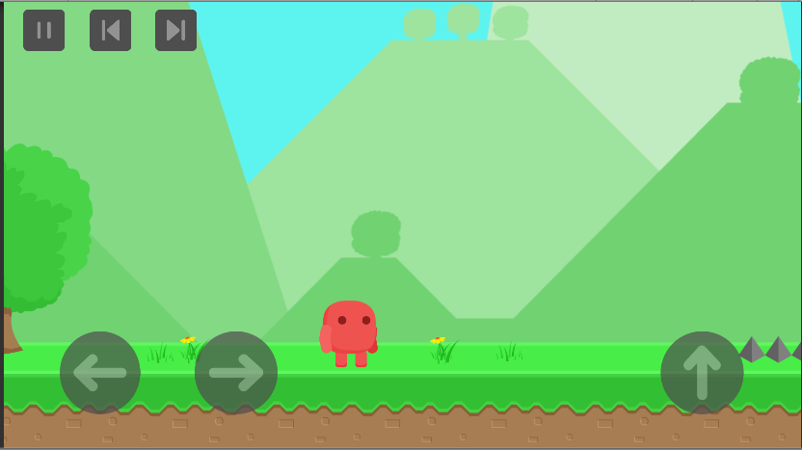
人物形象

Slide 5
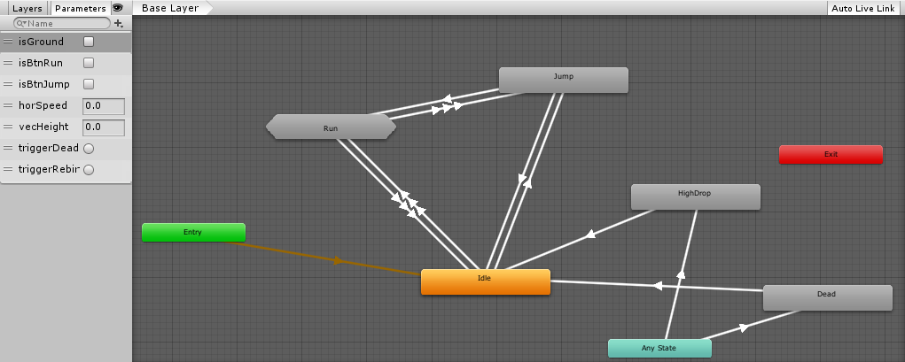
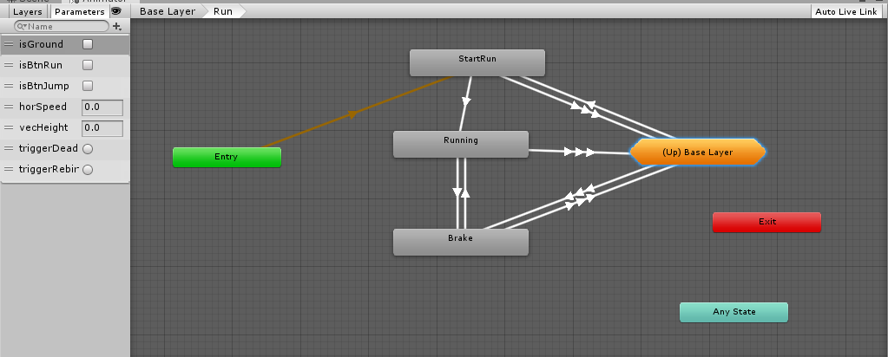
人物动作

Slide 6
人物运动
人物运动通过物理引擎来实现，结合虚拟按键来控制。
详情请看CharacterBehaviour.cs脚本代码

Slide 7
人物影子
通过构造一个和人物一样的结点结构代表人物影子。
每局去收集人物每帧相关的帧数据，用于下一帧作为人物影子的播放数据。
详情请看CharacterShadow.cs脚本代码

Slide 8
游戏场景
游戏场景
场景的视图布置
人物活动地面
场景限制区域区域
场景切换

Slide 9
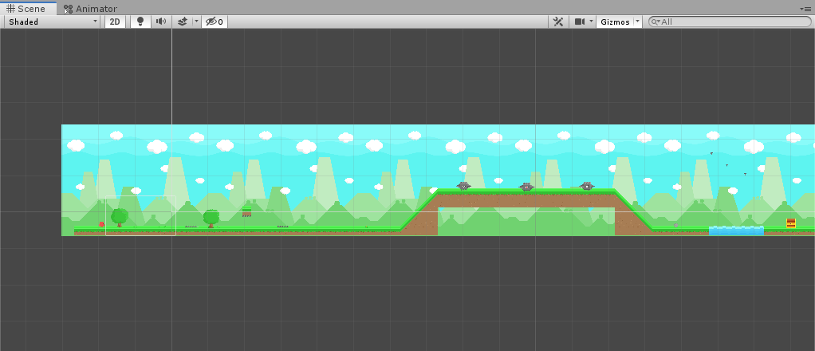
场景视图布置

Slide 10
人物活动地面
通过碰撞器组件来支撑在重力影响下的人物。
通过PathBlock.cs脚本去控制人物移动所需力的方向。

Slide 11
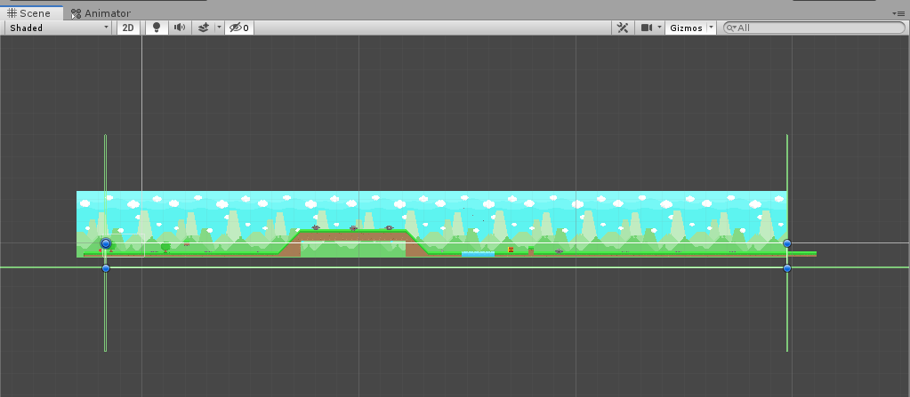
场景区域限制

Slide 12
场景切换
当人物碰到最右边的DeathLine时，就会触发切换场景，过渡到下一关。
当按下上、下一关，也会触发切换场景。
详情请看DeathLine.cs脚本。

Slide 13
摄像机
摄像机
摄像机区域限制
摄像机跟随
正交摄像机的手机适配

Slide 14
摄像机区域限制
计算出摄像机水平、垂直方向的区域限制数值。
摄像机照摄区域宽度为手机屏幕宽度，所以摄像机左右活动区域以左右deathLine为基准，加上/减去屏幕的横向Unity单位即可。
摄像机照摄区域高度是摄像机的正交大小orthographicSize，设定orthographicSize为屏幕的高度，根据初始根据1920*1080设定的摄像机垂直方向默认的区域限制数值再去减去/加上真实orthographicSize与默认orthographicSize差值即可。

Slide 15
摄像机跟随
每帧设定摄像机位置，使摄像机每帧都在人物的一个固定相对位置。
当计算出位置在活动区域范围外时，将摄像机位置设为区域边界。

Slide 16
正交相机的手机设配
将摄像机的照摄区域设为和手机屏幕一样大小。
摄像机照摄区域宽度unity会自动设为手机屏幕宽度（Unity单位）
而高度需要调节orthographicSize为手机屏幕高度（Unity单位）

Slide 17
陷阱、怪物、道具
陷阱、怪物、道具
陷阱、怪物触发人物死亡
人物复活时陷阱、怪物的重置
陷阱、怪物的触发唤醒
陷阱、怪物的寻路方式
怪物的跟踪方式
射击型怪物的射击方式
陷阱下落方式
陷阱影响人物速度的实现方式
中途存档点

Slide 18
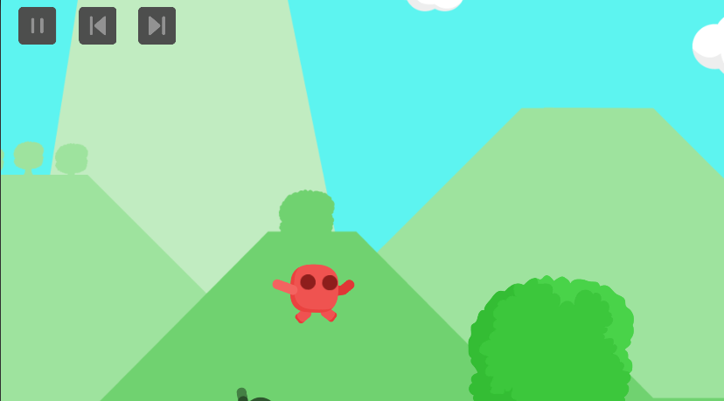
陷阱触发人物死亡

Slide 19
人物复活时，陷阱、怪物的重置
通过在陷阱、怪物脚本中提供一个重置方法绑定人物复活事件，当人物复活时去触发复活事件，从而完成场景所有物体的重置。

Slide 20
陷阱、怪物的触发式唤醒
通过绑定多重碰撞器来实现，最外层的人物检测碰撞器勾选trigger，当人物在其附近时，就会触发trigger回调，从而改变陷阱、怪物的行为模式。

Slide 21
陷阱、怪物的寻路方式
通过配置一个路线的坐标队列，在Update中更新位置使怪物、陷阱沿着这个坐标队列移动。

Slide 22
怪物跟踪方式
先设定一个怪物跟踪的范围，然后检测到人物在这个范围内时，每帧去计算出怪物到人物的方向向量，沿方向向量去刷新怪物位置。

Slide 23
怪物的射击方式
给子弹绑定刚体，当要射击时，计算出到人物方向向量，沿方向向量应用物理引擎提供的冲量方法去击出子弹。

Slide 24
陷阱下落方式
通过给陷阱绑定刚体，检测到人物在附近时，增大陷阱的重力倍率实现。

Slide 25
陷阱影响人物移动速度
减速/加速陷阱不光能影响人物速度，也能影响子弹速率。
当有刚体进入碰撞器时，将刚体加入list中，每帧都对list中刚体乘以速率影响倍率，当刚体离开碰撞器再把对应刚体从list中去除。

Slide 26
中途存档点
当人物碰到宝箱时，会将人物的复活位置重新设为宝箱位置，从而实现中途存档点。

Slide 27
UI界面
UI界面
上、下关键
人物控制的虚拟按键
暂停键
开始页面

